Slide 1
Тракийска култура

Slide 2
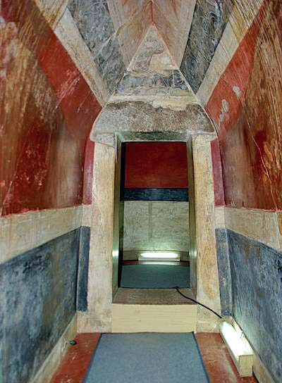
Казанлъшка гробница
Тракийска гробница от ІV-ІІІ в. пр. Хр.
Тя е открита през 1944 г. в град Казанлък.
Включена е в списъка на световното културно наследство на ЮНЕСКО.

Slide 3
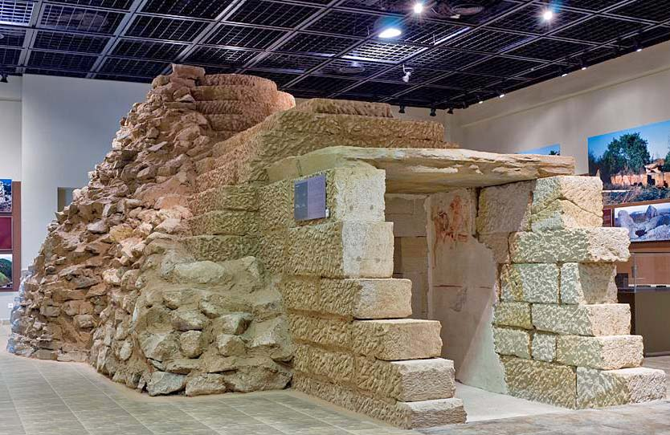
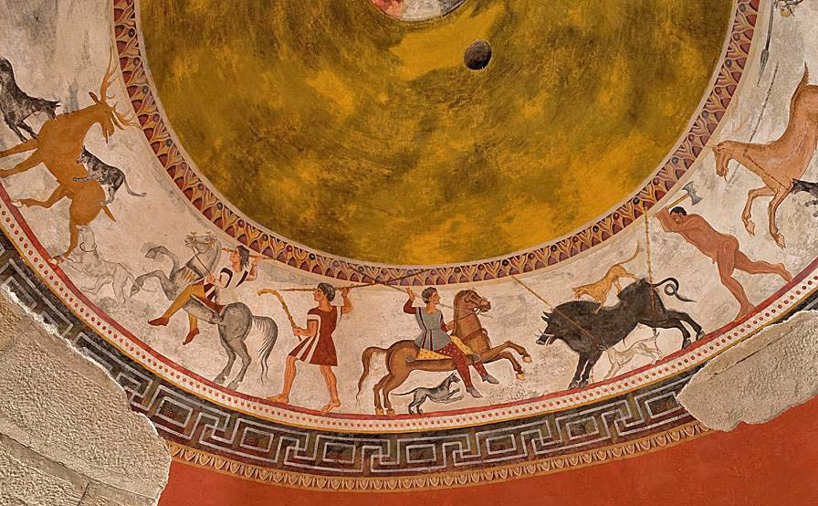
Александровска гробница
Гробницата е открита през 2000 г. край село Александрово, на около 20 км източно от град Хасково.
Построена е през втората половина на IV век пр. Хр.
Известна е с уникалните си стенописи.

Slide 4
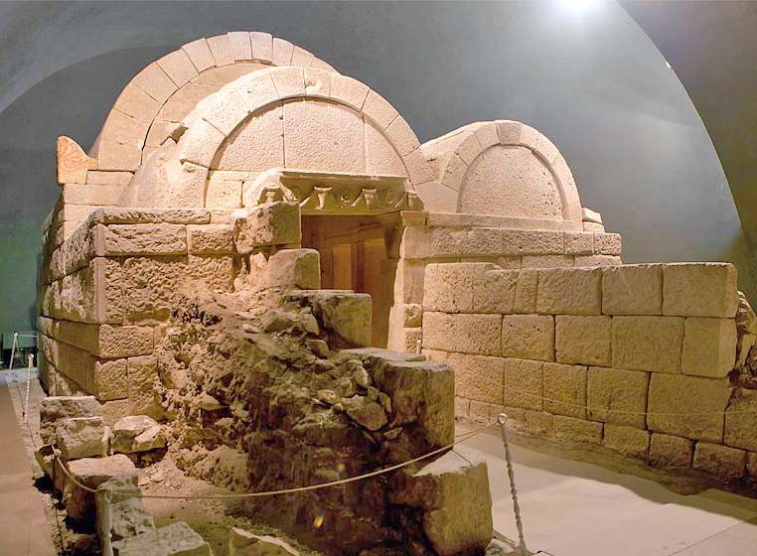
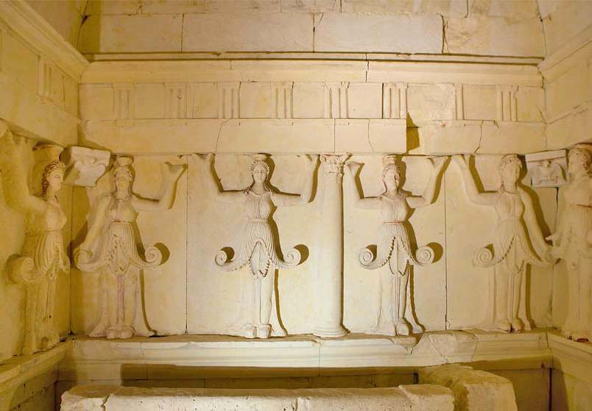
Свещарска гробница
Тя е намерена през 1982 г. Край село Свещари, община Исперих.
Построена е в първата четвърт на ІІІ в. пр. Хр.
Гробницата е изградена от големи варовикови блокове.

Slide 5
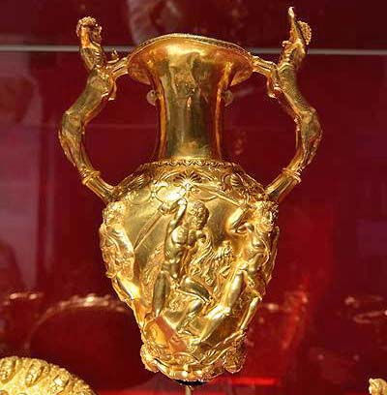
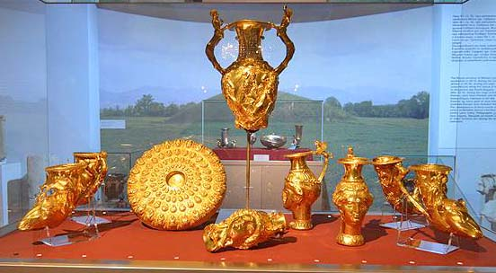
Панагюрско съкровище
Съкровището е открито през 1949 г. в района на град Панагюрище.
То се състои от девет съда от чисто злато с тегло около 6 кг.
Най-големият от златните предмети е амфора-ритон.

Slide 6
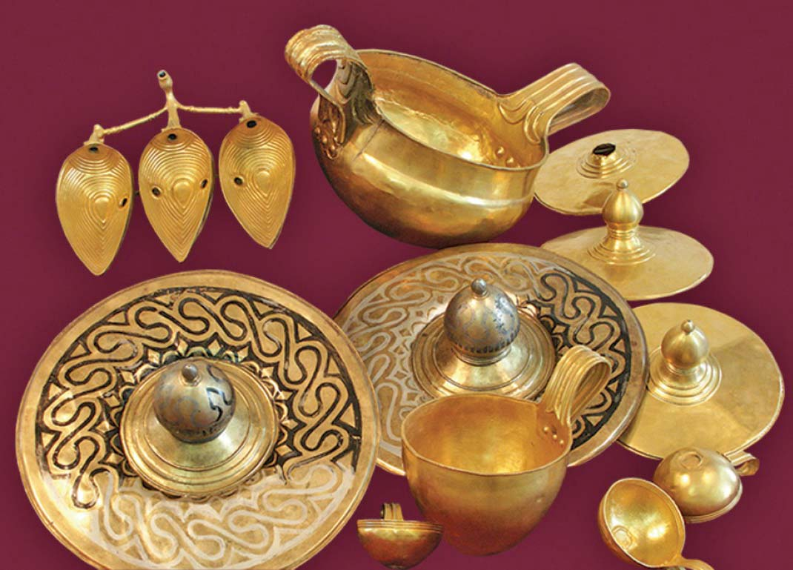
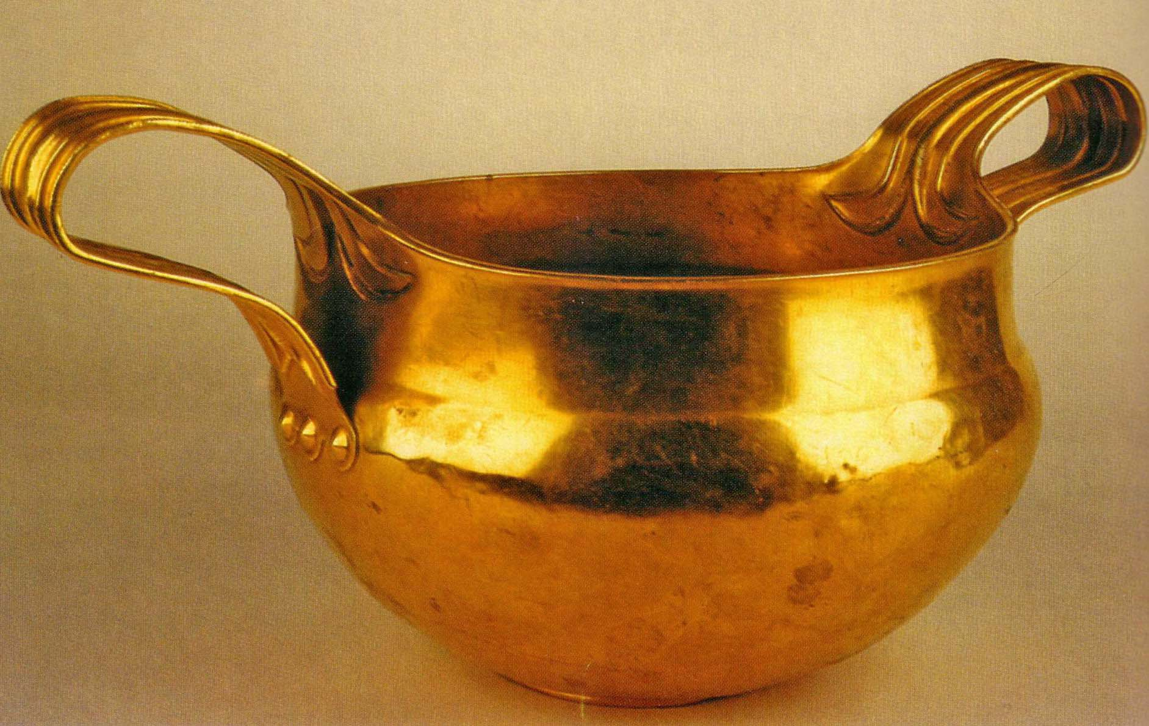
Вълчитрънско съкровище
Съкровището е открито през 1925 г. в село Вълчитрън, в района на Плевен.
То се състои от 13 съда, чието общо тегло е 12,5 кг.

Slide 7
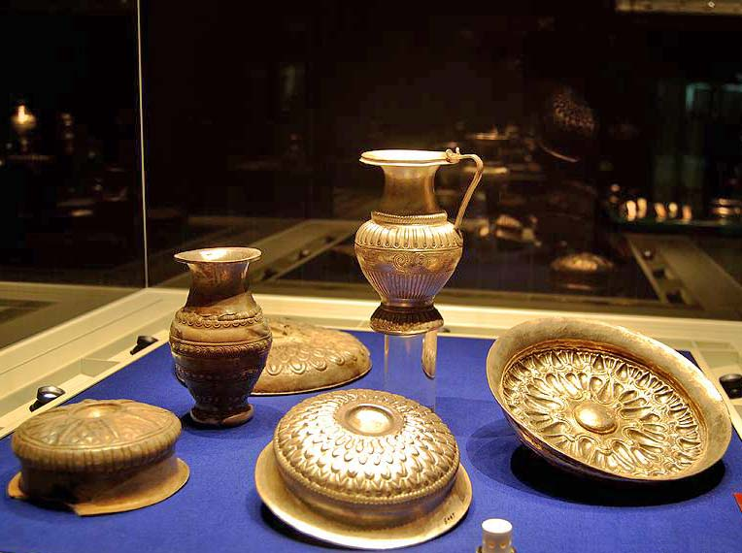
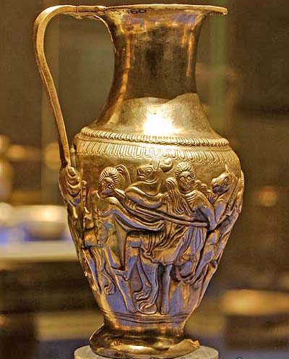
Рогозенско съкровище
Съкровището е открито през 1986 г. в село Рогозен, близи до град Враца.
То се състои от 165 сребърни съда, украсени чрез позлатяване.

